Slide 1
典型行政决定之 负担行政决定之 行政征收

Slide 2
1、概念与特征
概念：行政主体依法强制无偿取得相对人财产所有权的行为
特征：强制性；无偿性；法定性

Slide 3
2、类型
税收征收：国家税务行政机关依照法定标准，强制无偿地向纳税义务人收取税款的行政行为
《个人所得税法》第1条第1款 在中国境内有住所，或者无住所而在境内居住满一年的个人，从中国境内和境外取得的所得，依照本法规定缴纳个人所得税
行政收费：行政主体为了满足特别的行政支出，向与特别支出存在特定关系的相对人收取费用的行为
《政府信息公开条例》第27条 行政机关依申请提供政府信息，除可以收取检索、复制、邮寄等成本费用外，不得收取其他费用……

Slide 4
3、税收征收
这是国家税收机关为了实现国家和社会经济目标，而凭借其行政权力，依法强制地，无偿地取得财政收入的主要手段。根据征税对象的不同，可分为流转税、资源税、收益税、财产税和行为税；根据税收支配权的不同，可分为中央税、地方税和中央地方共享税。

Slide 5
4、行政收费
行政收费是行政机关在依法行使职权或事业单位在依法提供公共服务中,向公民、法人和其他组织收取一定费用的行政决定。
在我国，行政收费，按收费行为内容可以分为证照费、单簿费、手续费、管理费、惩罚收费等类别。按照收费目的性质不同，可以分为管理型收费和财政型收费。其中，管理型收费具体又包括证照性收费、规范性收费、惯例性收费、调节性收费、界定性收费、惩罚性收费。财政型收费，又分为补偿性收费和集资性收费。
江利红：《论行政收费范围的界定》，《法学》2012年第7期。

Slide 6
5、行政征收与公益征收
公益征收指行政主体为实现公共利益，在给予补偿的前提下，依照法定程序强制取得相对人财产权的行为
《物权法》第42条 为了公共利益的需要，依照法律规定的权限和程序可以征收集体所有的土地和单位、个人的房屋及其他不动产……征收单位、个人的房屋及其他不动产，应当依法给予拆迁补偿，维护被征收人的合法权益……
《国有土地上房屋征收与补偿条例》第2条 为了公共利益的需要，征收国有土地上单位、个人的房屋，应当对被征收房屋所有权人给予公平补偿

Slide 7
区别：
是否以法定缴纳义务为前提
标的不同
是否有偿
是否固定、连续
是否可以减免

Slide 8
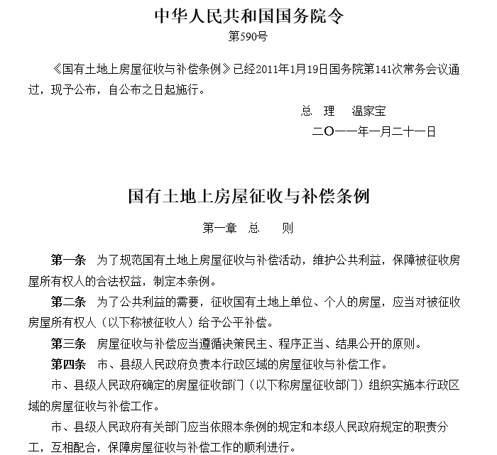
6、国有土地上房屋征收
2011《国有土地上房屋征收与补偿条例》

Slide 9
7、与行政征用的区别
行政征用，是指行政主体为了实现公共利益的需要，依法强制取得组织或个人的财产使用权，并依法给予补偿（征用原来混同于征收，两者都有强制性）。

Slide 10
（1）暂时取得财产的使用权而不是所有权转移，国家原则上有返还的义务；
（2）行政征收有一类是无偿的；而征用是必须给予合理补偿的；（特别牺牲原理）
（3）征收通常是事先补偿（先补偿，才同意转移所有权给国家），而征用可以是事先或事后（征用可能会造成经济上的损失，事后才能判断）
《国防动员法》第五十八条：被征用的民用资源使用完毕，县级以上地方人民政府应当及时组织返还；经过改造的，应当恢复原使用功能后返还；不能修复或者灭失的，以及因征用造成直接经济损失的，按照国家有关规定给予补偿。
《物权法》第四十四条：因抢险、救灾等紧急需要，依照法律规定的权限和程序可以征用单位、个人的不动产或者动产。被征用的不动产或者动产使用后，应当返还被征用人。单位、个人的不动产或者动产被征用或者征用后毁损、灭失的，应当给予补偿。

Slide 11
推荐阅读
顾大松：《房屋征收法律制度研究》，东南大学出版社2018年版。
刘连泰等：《美国法上的管制性征收》，清华大学出版社 2017年版。

